Slide 1
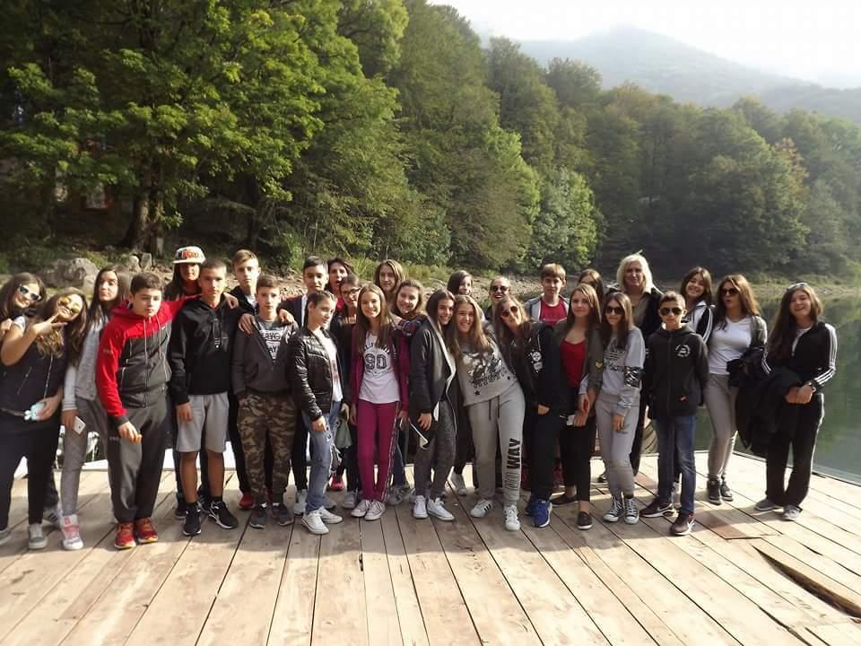
EkSkUrZiJa
26.09. 2016.

Slide 2
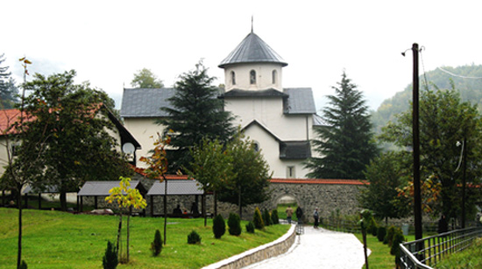
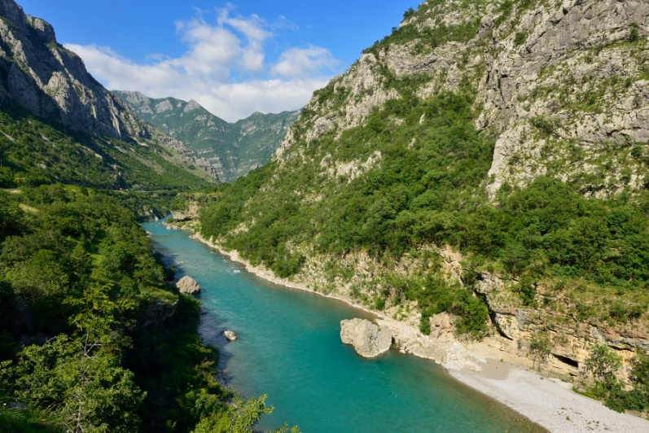
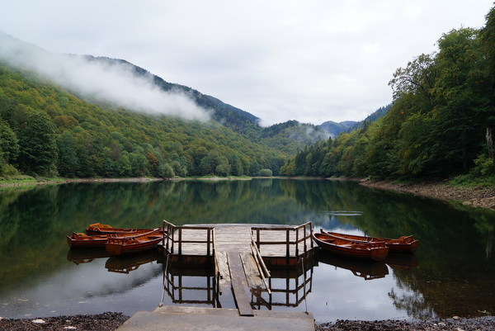
Naša avantura je počela jednog lijepog septembarskog jutra.

Slide 3
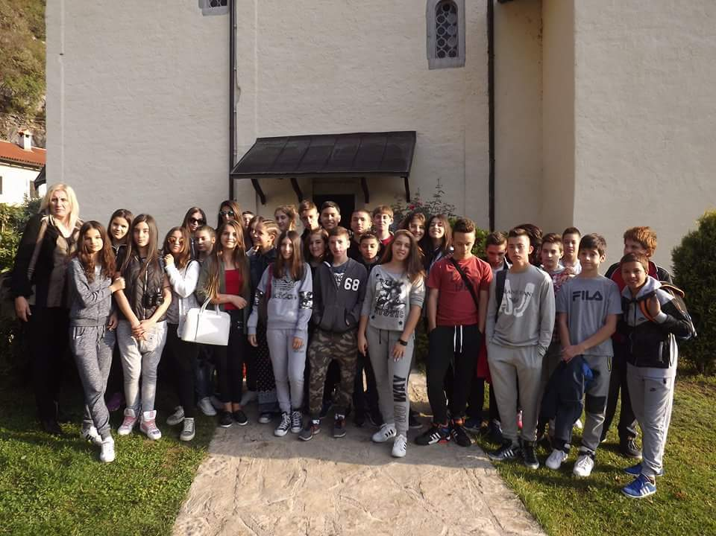
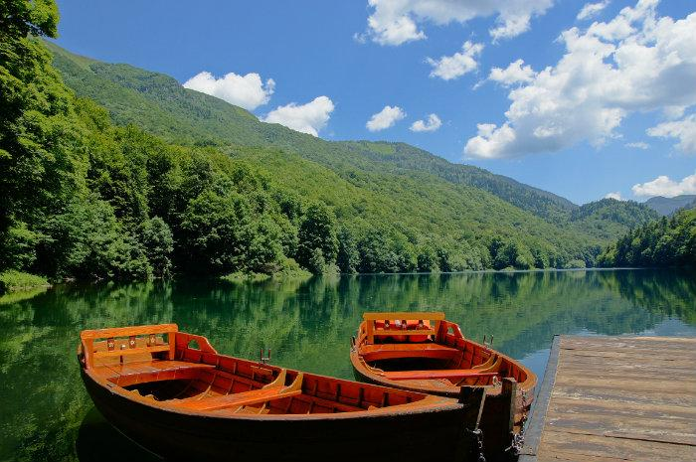
Naše putovanje smo započeli obilaskom manastira Morače o kojem smo čuli mnoge zanimljivosti.
Zatim smo obišli Biograsko jezero koje je smješteno u srcu borove šume i zahvata centralni dio planine Bjelasice.

Slide 4
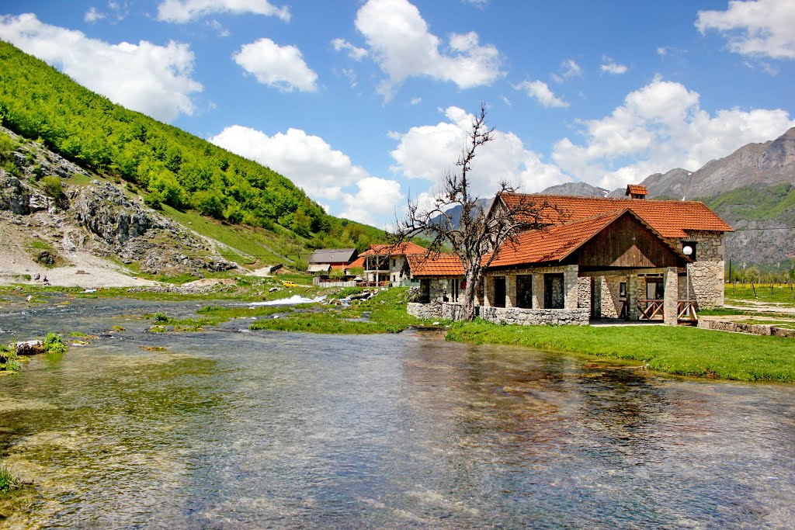
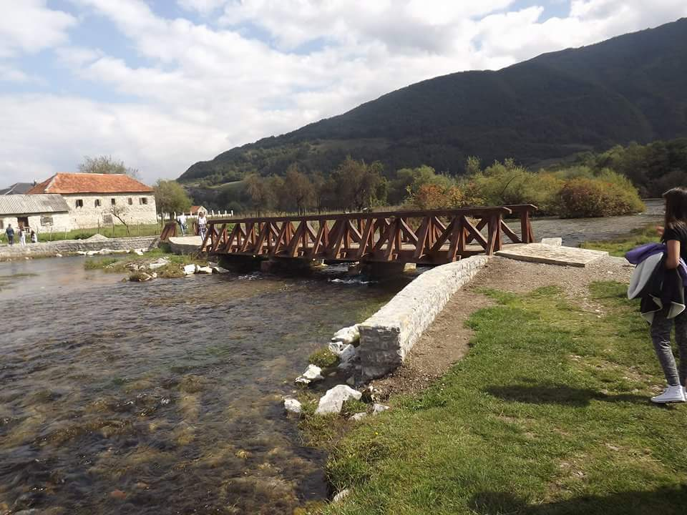
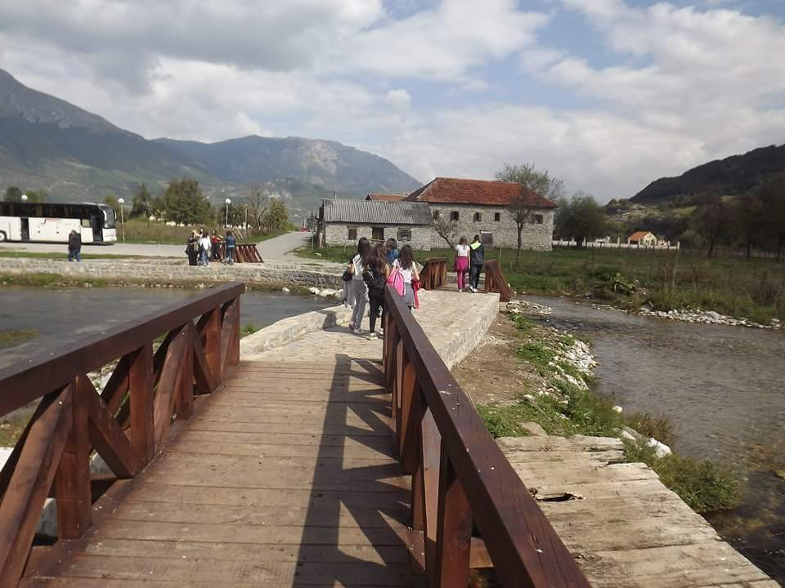
Naša sljedeća destinacija su bili Ali-Pasini izvori.
Udaljeni svega 1,5 kilometara od Gusinja, na nadmorskoj visini od 925 metara, ovi izvori su vjekovima predstavljali nezaobilazan dio ljudskih života u ovim krajevima. To je najveće stalno kraško vrelo u Crnoj Gori. .

Slide 5
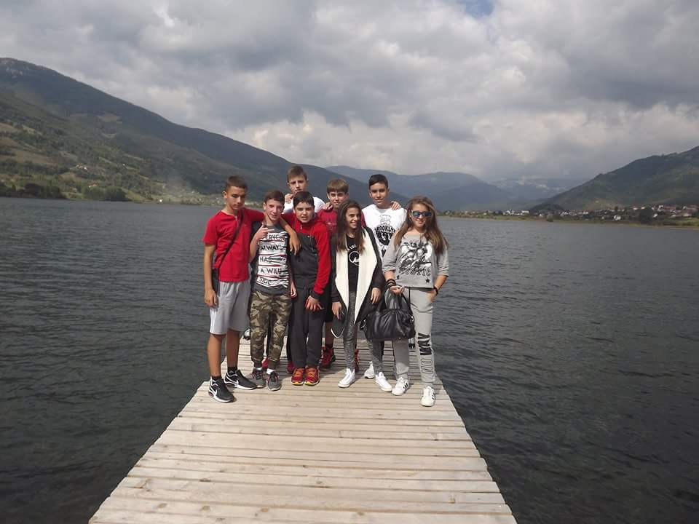
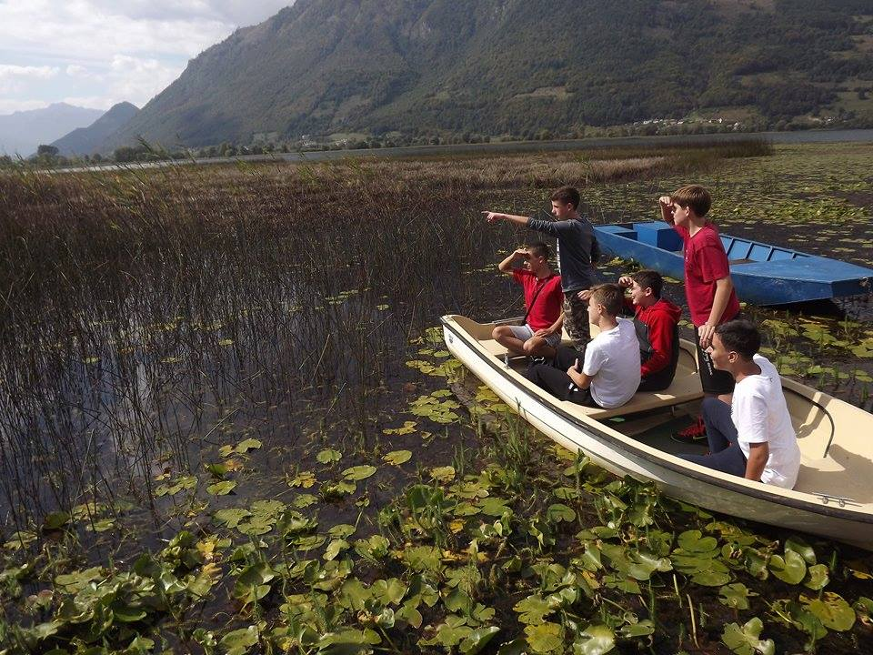
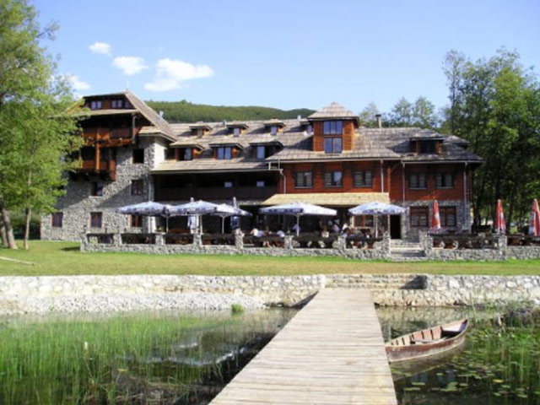
Posebno smo uživali smo u ljepotama Plavskog jezera,
najvećeg ledničkog jezera u Crnoj Gori.
Jezero se vodom napaja iz rijeke Ljuče, koja hladne i bistre vode snjegova sa Prokletija spušta u Plavsku dolinu.
Na obali Plavskog jezera nalazi se Komnenovo etno selo i hotel Damjanova kula koja i oslikava tradiciju plavskog kraja.

Slide 6
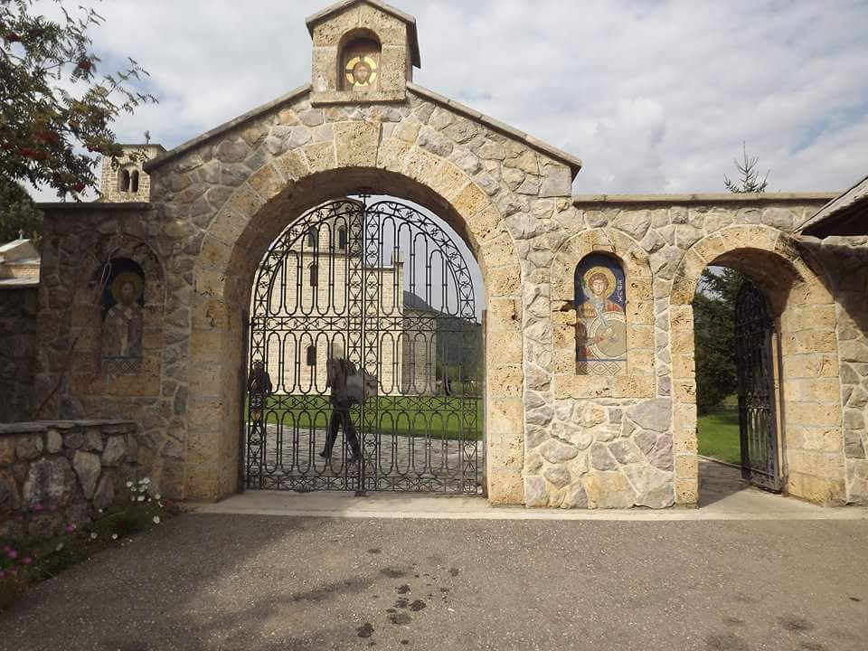
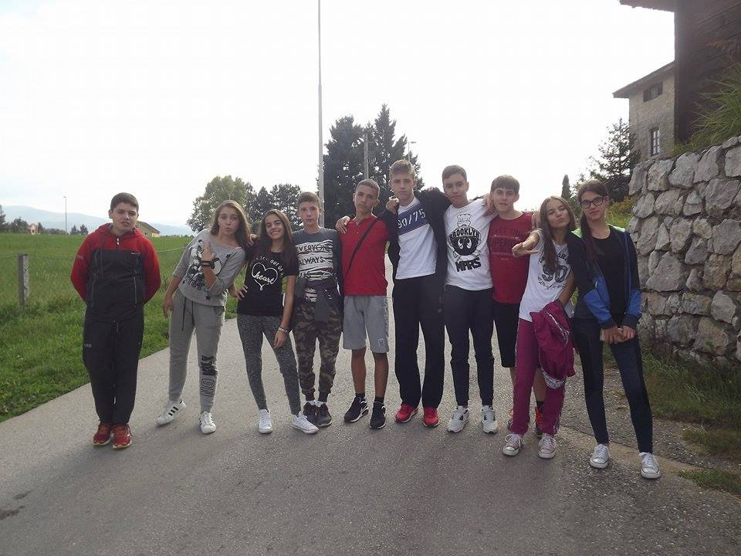
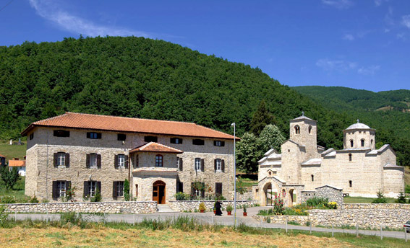
U Beranama smo posjetili zadužbinu Nemanjića, Manastir Đurđevi stupovi. Nesvakidašnji mir i tišina ovog svetog mjesta su nam veoma prijali.

Slide 7
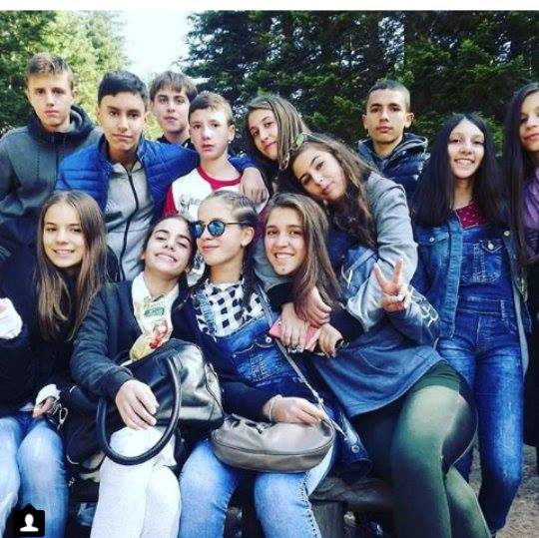
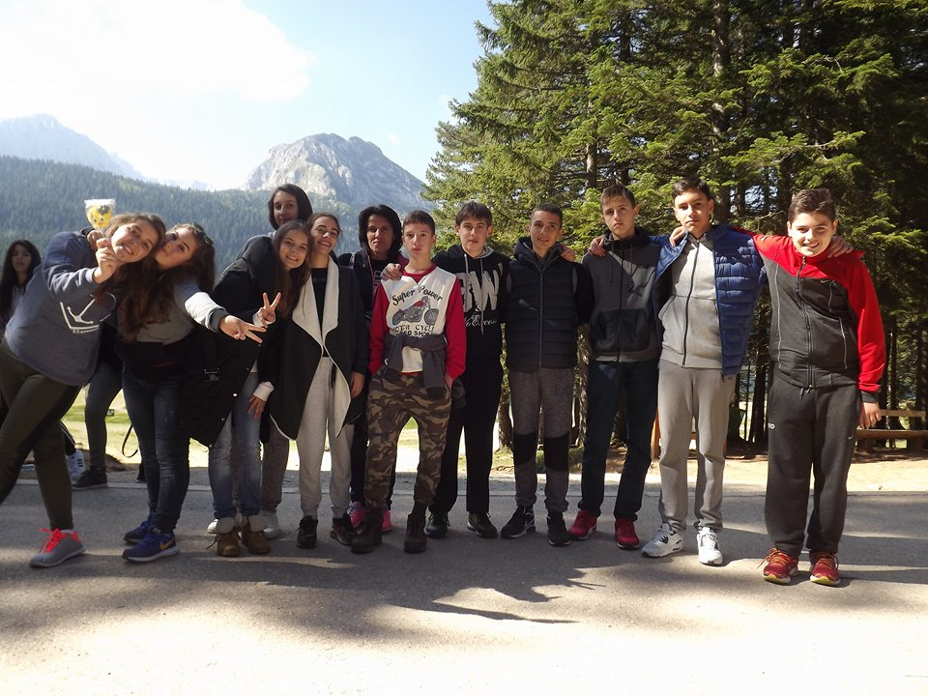
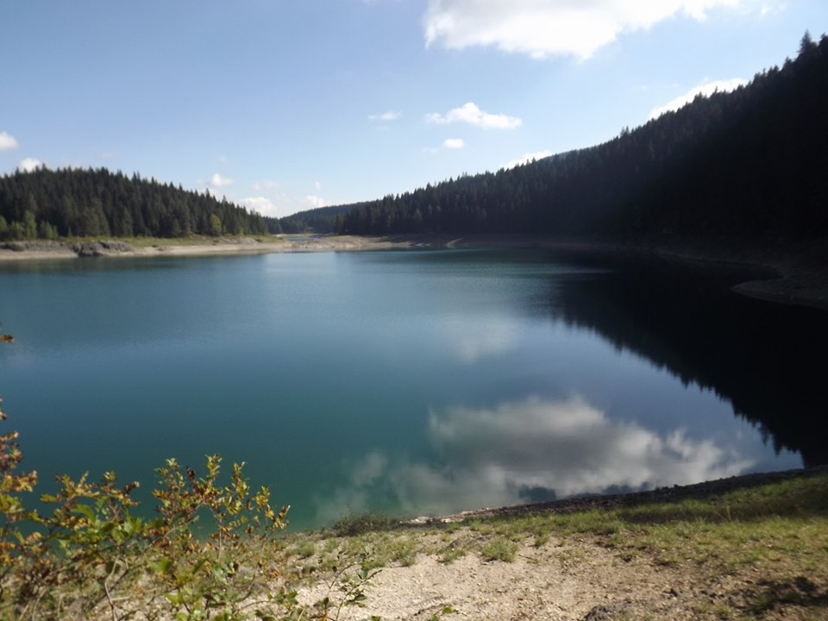
Nakon dugog putovanja, smjestili smo se u novi hotel ,,Bjelobor’’na Žabljaku.
Sljedećeg jutra smo se uputili ka Crnom jezeru.
Izuzetno nam je prijala šetnja pored ovog divnog jezera kao i oštri planinski vazduh.

Slide 8
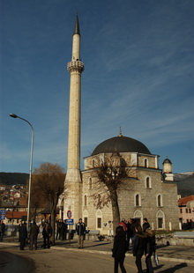
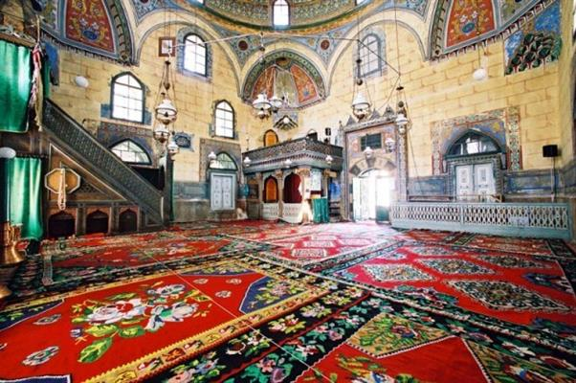
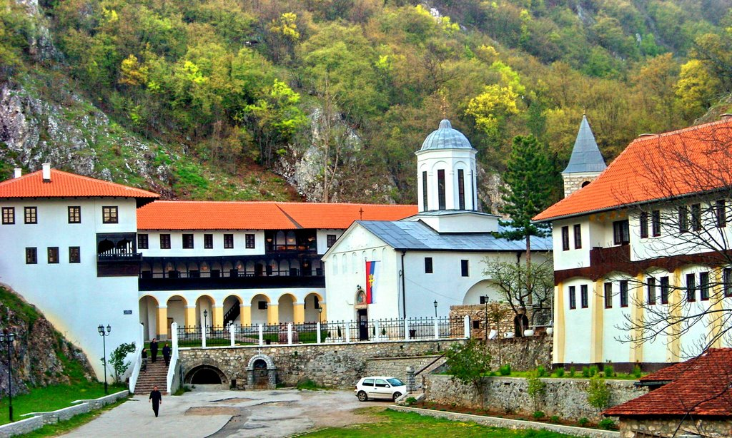
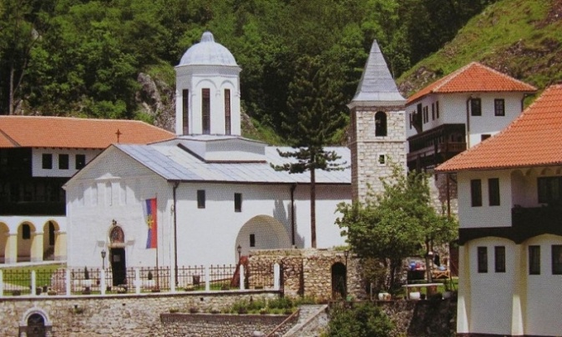
Poslije obilaska Crnog jezera uputili smo se ka Pljevljima.Tamo smo obišli manastir Svete Trojice i Husein-pašinu džamiju.

Slide 9
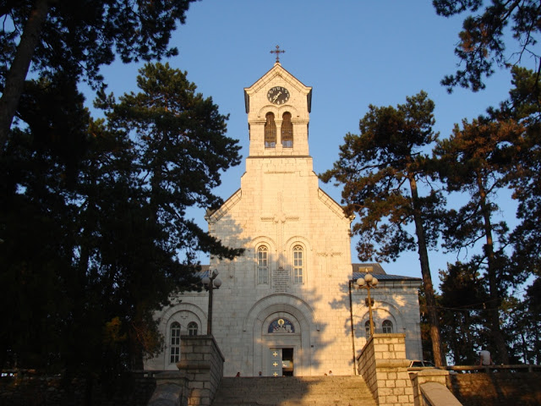
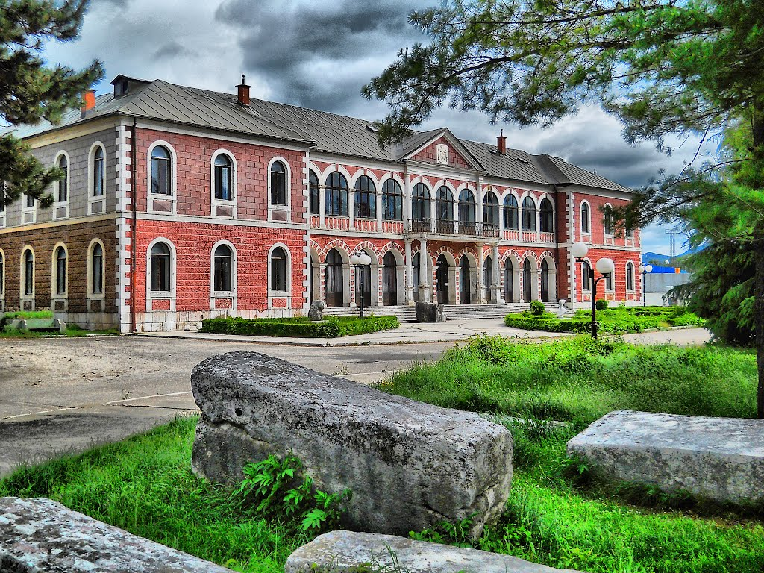
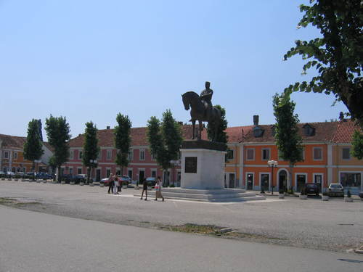
Treći dan nakon doručka, napustili smo ovo divno turističko mjesto i uputili se ka Nikšiću gdje smo obišli Muzej kralja Nikole i Hram Svetog Vasilija Ostroškog.

Slide 10
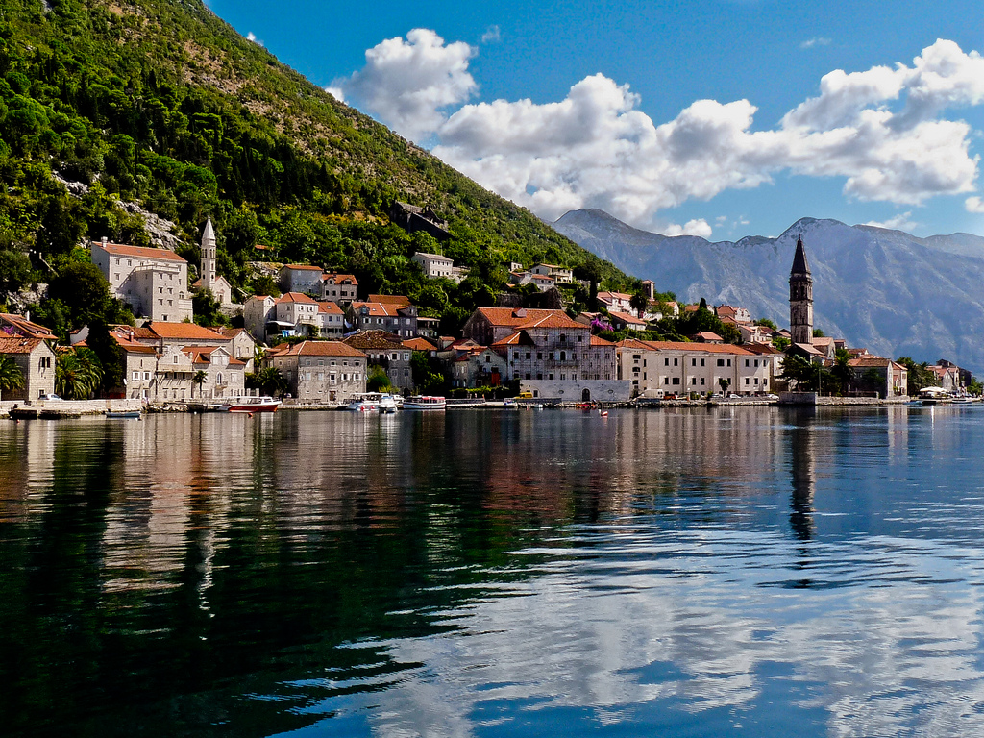
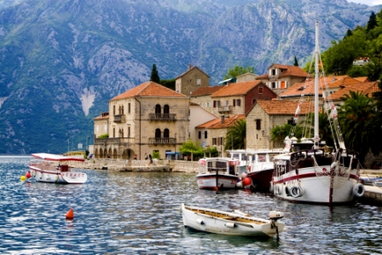
PERAST
Nakon kratkog obilaska kulturno-istorijskih znamenitosti Nikšića uputili smo se prema Perastu.
O nekadašnjem sjaju Perasta govore očuvane crkve i palate ali i brojne ruševine, sad zarasle u bršljan i divlju lozu.
Za nas najljepši dio je bio sam pogled sa šetališta na zaliv.

Slide 11
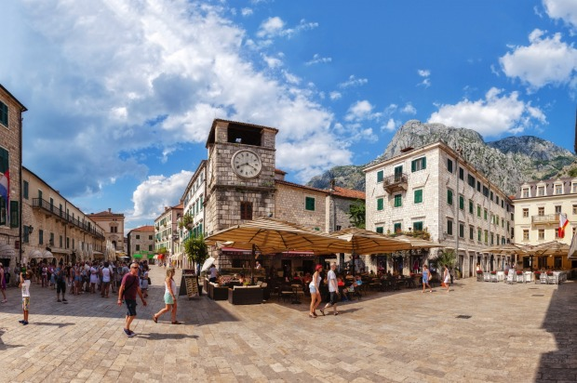
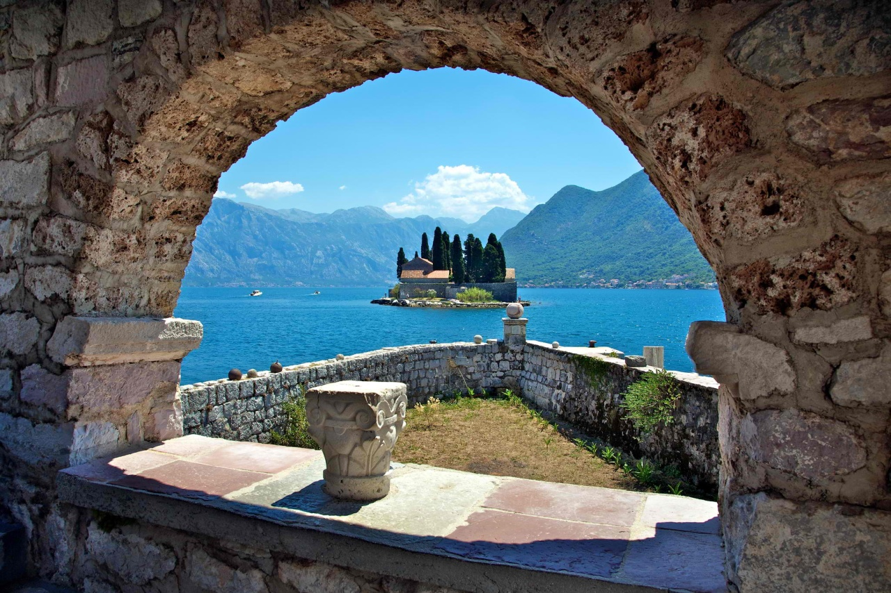
KOTOR
Nakon obilaska Perasta zaputili smo se ka Kotoru.
Kotor je jedan od najljepših gradova crnogorskog primorja.
UNESCO ga je uvrstio na listu svjetske prirodne i kulturne baštine.
Prošetali smo Starim gradom i posjetili Pomorski muzej u kojem smo naučili mnogo zanimljivih stvari o Starom Kotoru.
Imali smo priliku da vidimo i Stub srama koji je nekada služio za kaznu nevjernih ljudi.

Slide 12
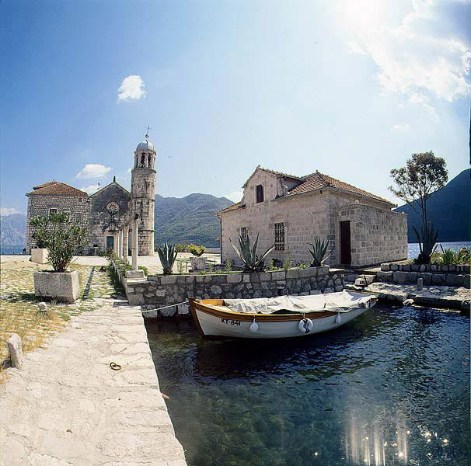
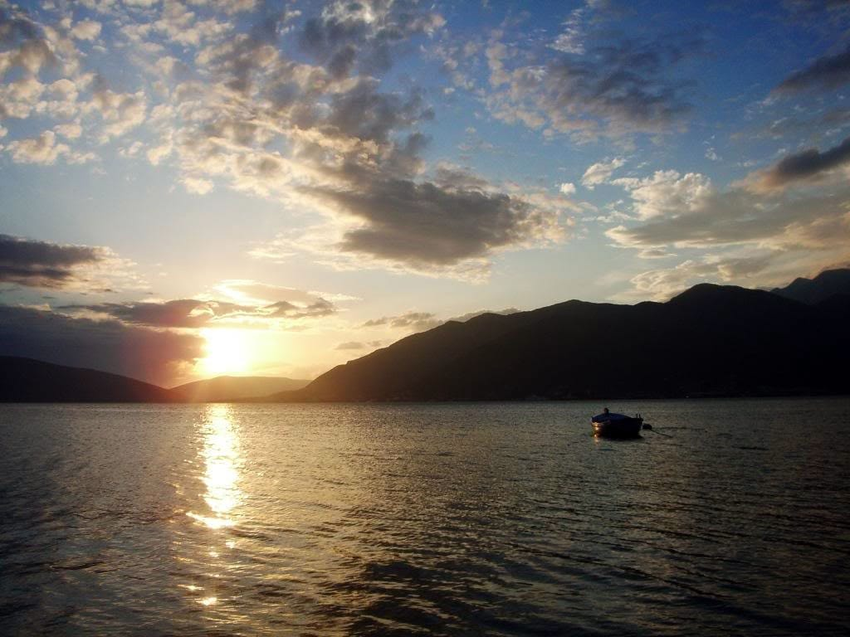
TIVAT
Zatim smo se uputili ka zadnjoj destinaciji tog dana gdje smo prenoćili dvije noći.
Tivat se nalazi na sunčanom Tivatskom zalivu.
Za razliku od drugih gradova i naselja u Boki stiješnjenih između mora i kamenih strmina on ima neograničen prostor za razvoj i rast.
Bili smo smješteni u hotelu Kamelija.

Slide 13
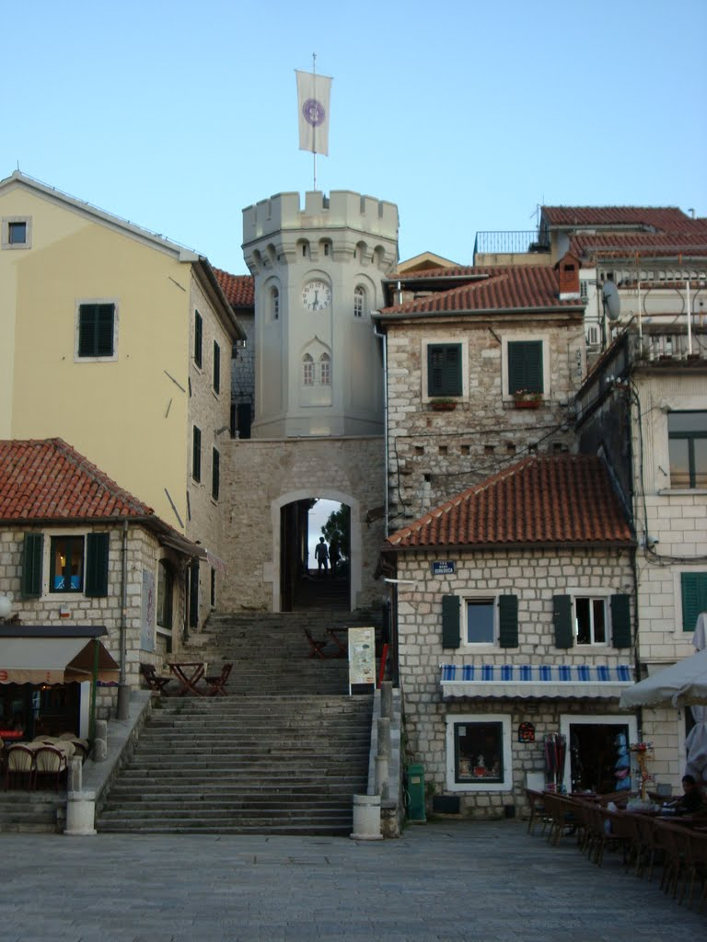
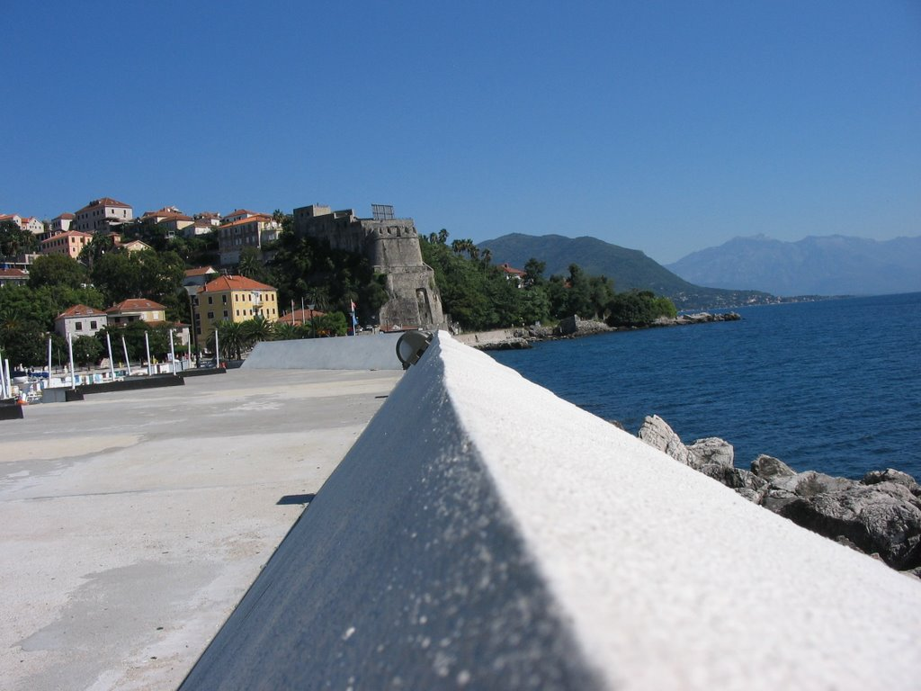
HERCEG NOVI
Četvrti dan obišli smo Herceg Novi koji se diže pored mora uz bregove Orjena, nasprem ulaza u Bokokotorski zaliv.
Kanli kula izdiže se nad gradom. Ona je izgrađena 1487. godine i služila im za odbranu grada od kopna i za tamnicu.
Spustili smo se do Škvera i prošetali šetalištem Pet Danica.

Slide 14
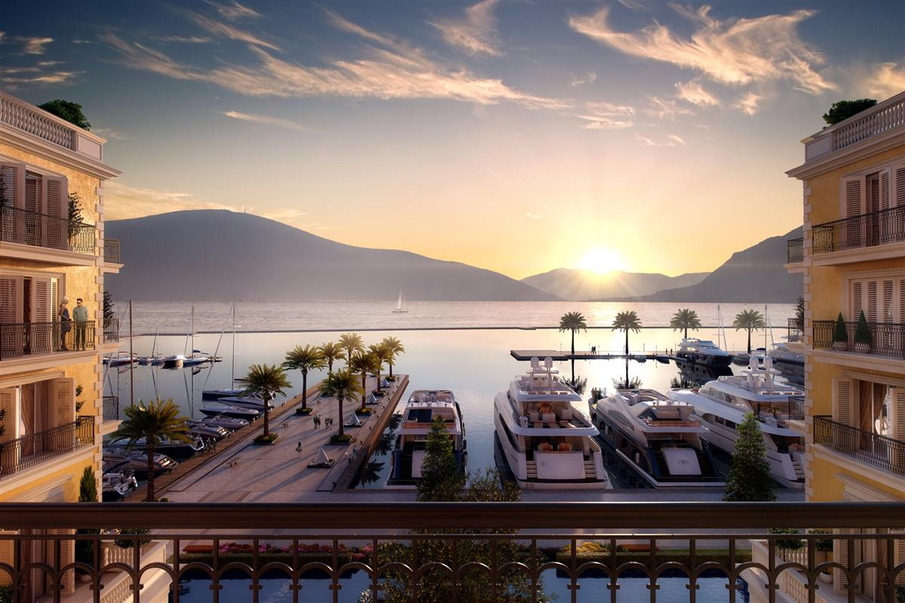
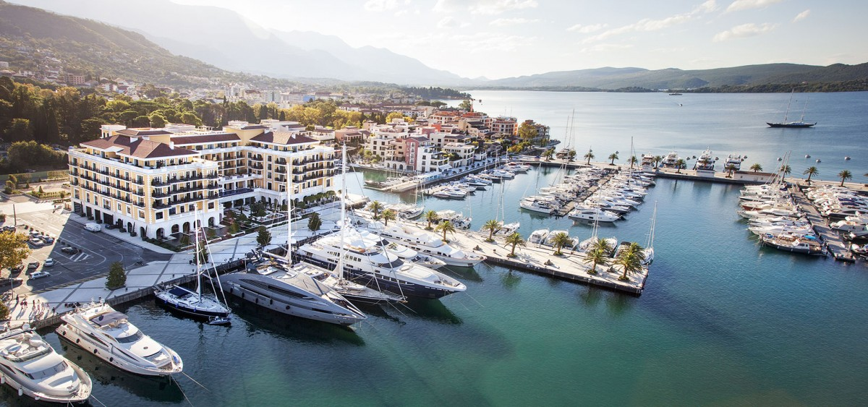
PORTO MONTENEGRO
Poslije posjete ovog divnog grada obišli smo Porto Montenegro.
Porto Montenegro je lukzuzna marina za jahte smještena u crnogorskom gradu Tivtu i predstavlja jednu od najeksluzivnijih marina na celoj Jadranskoj obali.
Očarao nas je luksuz hotela i ostalih građevina.

Slide 15
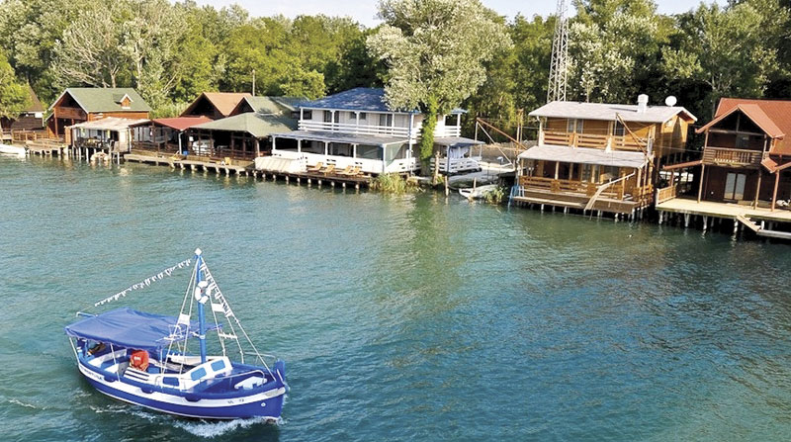
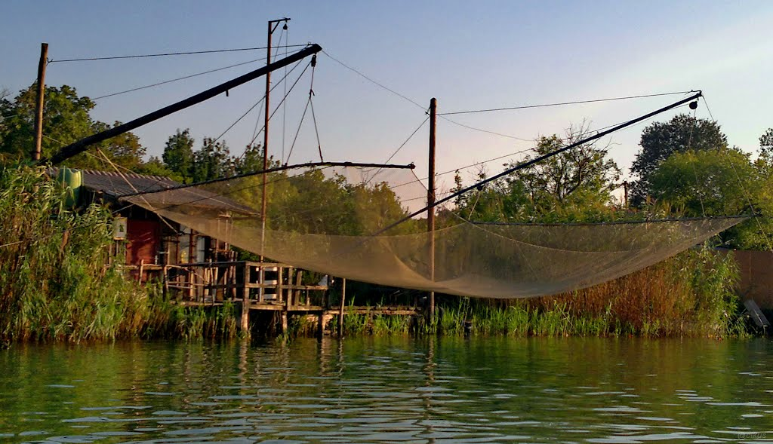
ADA BOJANA
Peti i poslednji dan naše ekskurzije započeli smo obilaskom Ade Bojane gdje smo stali da odmorimo.
Sa mosta na Adi Bojani pruža se jedan od ljepših pogleda koji krase ribarske kućice.
Nakon kratke pauze krenuli smo dalje.

Slide 16
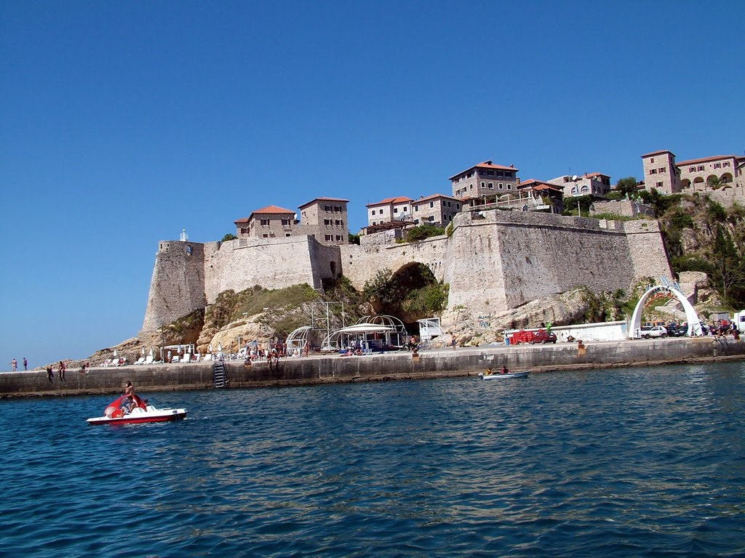
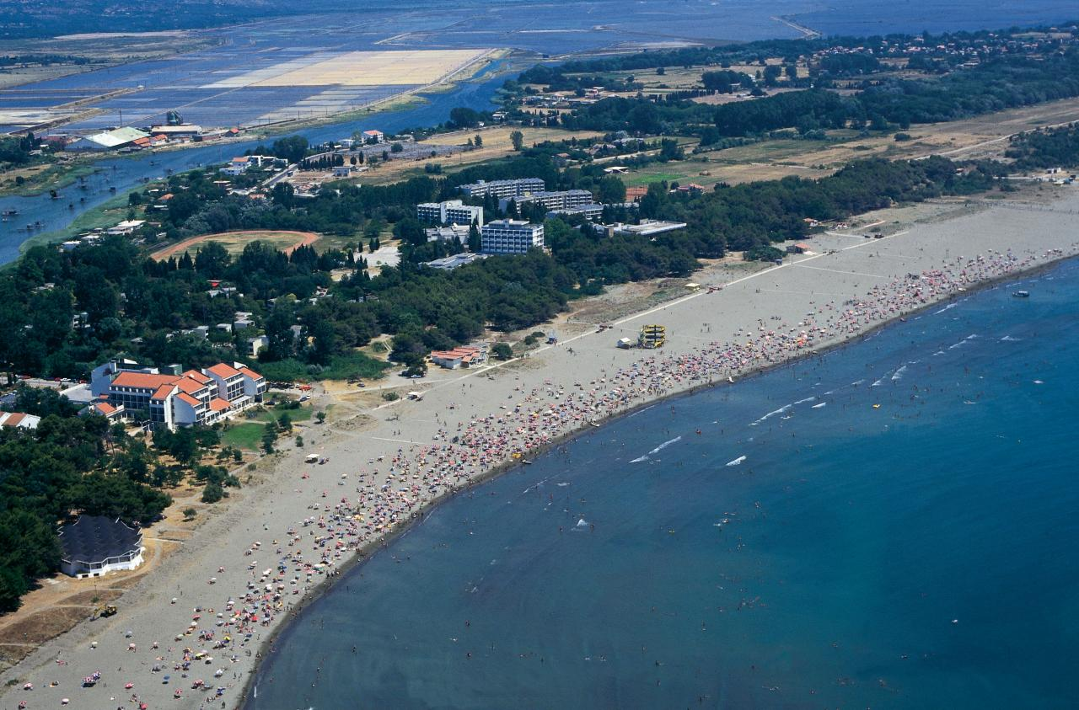
ULCINJ
Ulcinj je jedan od najprivlačnijih i najživopisnijih gradova na našoj obali. Star je preko 3000 godina.
Ulcinj se pored mora pruža u vidu luke.
Obišli smo i Stari grad sa kojeg se pruža prelijep pogled prema horizontu.
Dok smo išli ka Starom gradu prošli smo pored Male plaže.

Slide 17
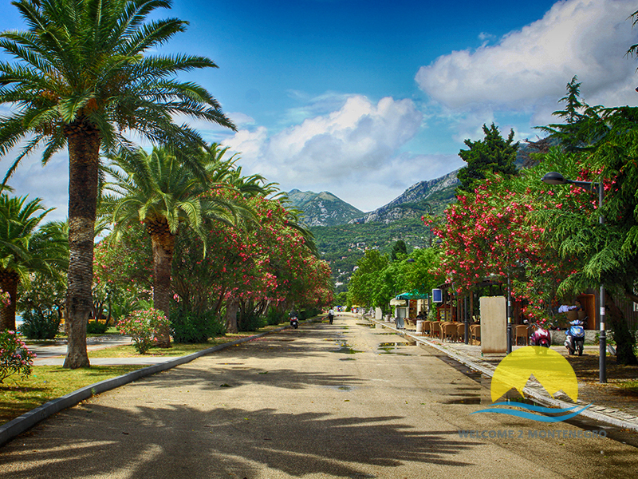
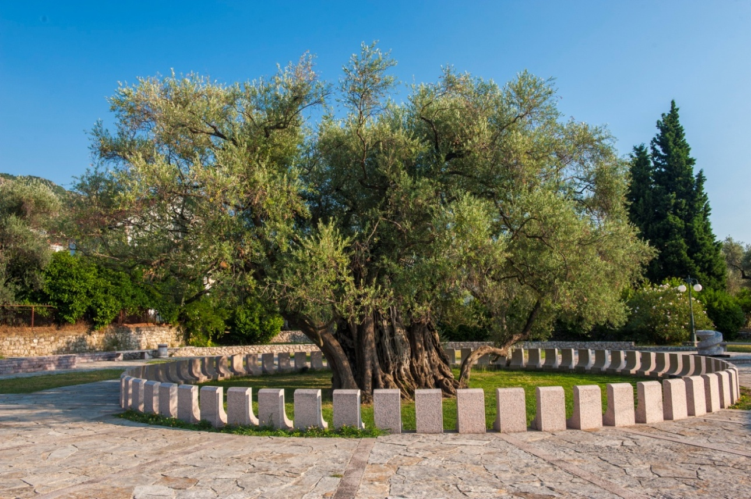
BAR
Zatim smo obišli Bar ujedno i prvi susjed Ulcinja.
Tu smo bili u obilazak Stare masline koja je stara preko 2000 godina.
Ovo jedinstveno stablo na Kontinentu svi su fotografisali i te fotografije čuvali kao rijetku uspomenu sa Crnogorskog primorja.
Nakon toga posjetili smo Saborni novootvoreni Hram Svetog Jovana Vladimira.

Slide 18
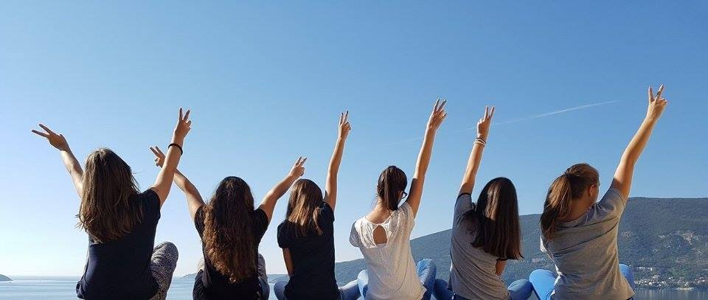
HVALA VAM
Prezentaciju radili:
Tara Čelik
Anja Badnjar
Ljubica Šoljaga
Teodora Pupović
Lana Radetić
Anica Dučić
Raičković Vuk
Vukićević Filip
Đorđe Marković
Striković Eldin
Prelević Andrej
Žugič Nikola
Brajkovic Iva
Markovic Dajana

